Slide 1
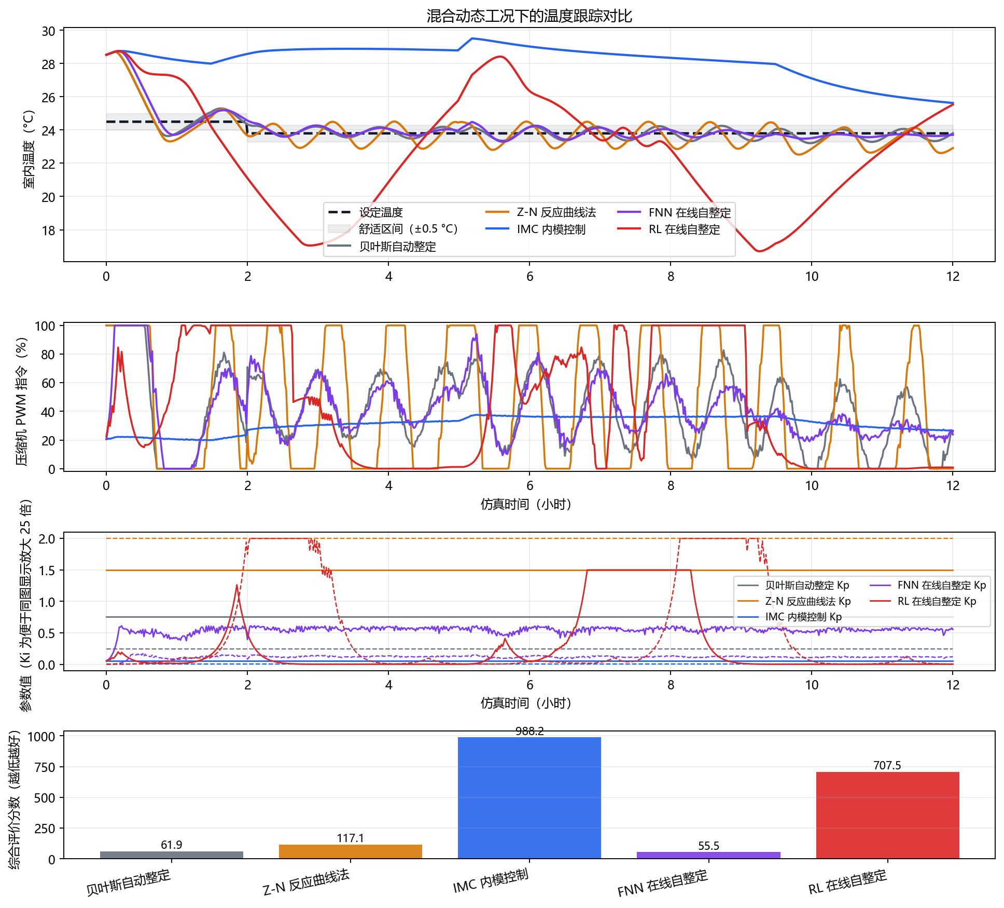
变频精密/机柜空调
AI-PID 全流程仿真验证
先建模，再完整展示五种方法如何得到 Kp、Ki，最后用三种独立工况公平比较。
物理基准：OpenModelica ｜快速层：Python 3R2C/FOPDT
训练审计：贝叶斯 11 次｜FNN 20 批｜RL 500 回合
AI-PID 空调控温仿真｜整定训练完整版
1
Notes:
[Sources]
- outputs/dynamic_comparison.png
- outputs/engineering_report.html
[/Sources]

Slide 2
先有直觉：我们究竟在模拟什么？
把机房想成两个会存热的桶：空气温度变得快，墙体与机柜变得慢；空调冷量又会迟到。
01｜3R2C 房间
02｜空调不会立刻见效
空气升温快，墙体与机柜蓄热慢
给出 0–100% 命令后，冷量会迟到并逐渐建立
两个蓄热体 C、三条换热通道 R，把复杂机房压成可重复计算的温度方程。
FOPDT 只概括“等多久、变化多慢”，方便整定与批量搜索，不替代物理模型。
03｜PI 控制器做什么
04｜如何判断好坏
根据温差持续调整制冷能力
既要温度跟得准，也要压缩机更平稳
Kp 决定反应有多猛；Ki 负责消除长期偏差。五种方法的区别是如何得到这两个参数。
统一比较 ITAE、调节/恢复时间、过冷过热、输出方差和能耗代理量。
AI-PID 空调控温仿真｜问题直觉
2
Notes:
[Sources]
- hvac_pid/plant.py
- hvac_pid/controllers.py
- hvac_pid/metrics.py
[/Sources]

Slide 3
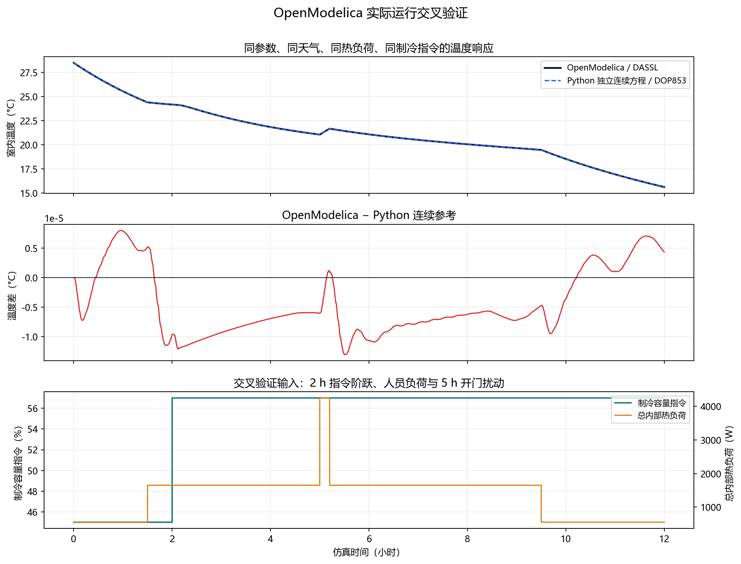
建模 1/2｜物理基准与快速代理
先把“虚拟机房”建对，控制算法才有意义
OpenModelica 负责可追溯的物理基准；Python 3R2C 负责批量实验；FOPDT 只负责整定与快速搜索。
3R2C 在做什么
• Tz：反应较快的室内空气温度
• Tw：反应较慢的墙体/机柜热质温度
• 三条 R：室外→空气、室外→热质、热质↔空气
两层模拟器如何分工
• OpenModelica：实际编译并以 DASSL 运行 12 h
• Python：1 min 步长，便于成批寻优与测试
• FOPDT：只拟合阶跃，不承担三工况主实验
结论：标准模拟器采用 OpenModelica；FOPDT 不替代物理模型
交叉验证边界
数值一致只说明两套方程实现相符；热阻、热容与制冷量仍需真实机房/BMS 数据校准。
AI-PID 空调控温仿真｜环境建模
3
Notes:
[Sources]
- modelica/HVACAI/PrecisionCabinetCooling.mo
- outputs/openmodelica_cross_validation.png
- outputs/modelica_cross_validation.csv
- hvac_pid/plant.py
[/Sources]

Slide 4
先整定或训练，再冻结，最后才参加独立测试
测试工况如果也参与调参，就无法证明泛化能力；本项目把三个阶段严格分开。
01
02
03
安装调试
离线寻优 / 训练
独立测试
阶跃辨识 → Z-N / IMC
BO 标签 → FNN｜虚拟环境 → RL
6 个留出工况 + 3 个典型场景
只在额定模型上辨识一次，得到参数后冻结；正式测试中 Kp、Ki 是水平线
贝叶斯搜索固定 PI；FNN 拟合规则；RL 训练 Q 表，探索只发生在仿真中
所有算法消费同一输入；测试不再更新标签、规则表或 Q 表
公平规则
固定方法运行内不改参；FNN/RL 只按已冻结规则或策略动态改参；所有输出都经过同一 PI 限幅与抗饱和。
AI-PID 空调控温仿真｜实验切分
4
Notes:
[Sources]
- hvac_pid/pipeline.py
- hvac_pid/tuning.py
- hvac_pid/ai_controllers.py
[/Sources]

Slide 5
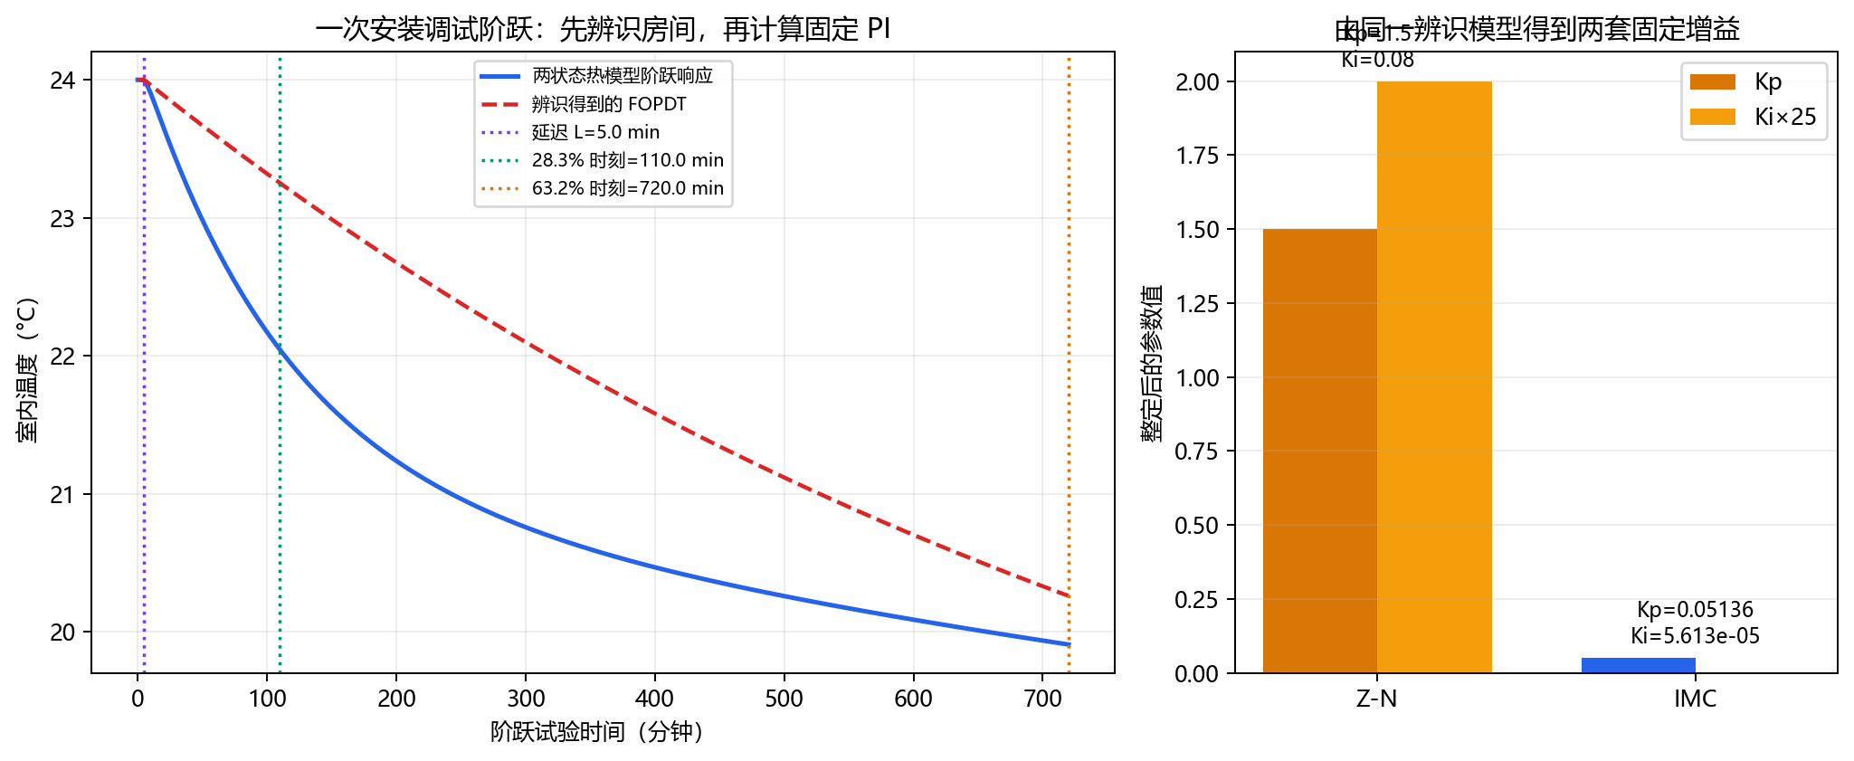
方法 1/5｜Z-N 安装调试
Z-N：从一次阶跃曲线直接算出固定 Kp、Ki
先施加制冷阶跃，辨识过程增益 K、时间常数 τ、纯滞后 L，再代入经验公式并执行安全限幅。
整定过程
• 额定制冷命令从 30.26% 阶跃到 42.26%
• 辨识 K=57.47、τ=915 min、L=5 min
• Kp=0.9τ/(KL)，Ki=Kp/(3.33L)
Kp、Ki 如何变化
• 调试时：公式原值 → 参数安全边界
• 部署值：Kp=1.5、Ki=0.08
• 三种测试中完全冻结，不是在线自整定
结论：整定最快、代码最简单，但参数偏激进且依赖单次辨识
图怎样读
上图比较 3R2C 阶跃与 FOPDT 拟合；下图给出 Z-N/IMC 公式值和最终部署值。
AI-PID 空调控温仿真｜Z-N 整定
5
Notes:
[Sources]
- outputs/classical_tuning_history.csv
- outputs/classical_tuning_process.png
- hvac_pid/controllers.py
[/Sources]

Slide 6
方法 2/5｜IMC 安装调试
IMC：用同一模型主动选择闭环速度 λ
同样先辨识 K、τ、L；再选择希望的闭环速度 λ。λ 越大越平稳，但降温与扰动恢复可能越慢。
整定过程
• 共用额定模型阶跃辨识结果
• Kp=τ/[K(λ+L)]，Ki=Kp/τ
• 本轮选较保守 λ，并通过统一安全边界
Kp、Ki 如何变化
• 调试时随 λ 的工程选择得到一组参数
• 部署值：Kp=0.05136、Ki=5.61×10⁻⁵
• 正式测试中冻结，所以增益轨迹是水平线
结论：输出最平滑，但本轮 λ 过保守，制冷能力长期不足
为何达不到设定值
Ki 很小，积分修正太慢；在有限仿真时间与持续热负荷下，稳态偏差尚未被消除。
AI-PID 空调控温仿真｜IMC 整定
6
Notes:
[Sources]
- outputs/classical_tuning_history.csv
- outputs/classical_tuning_process.png
- hvac_pid/controllers.py
[/Sources]

Slide 7
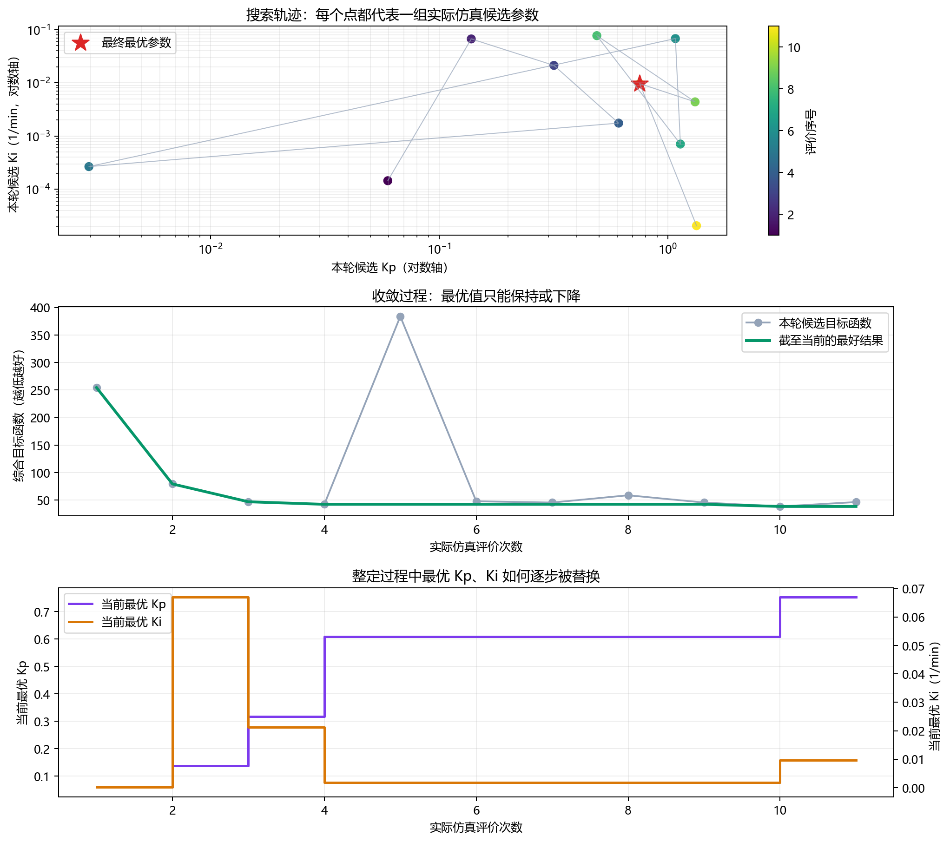
方法 3/5｜贝叶斯自动整定
贝叶斯：完整保留每一次 Kp、Ki 搜索轨迹
先试 IMC 初始点和随机候选，再用高斯过程与期望改进 EI 决定下一组参数；目标值越低越好。
搜索过程
• 共 11 次完整评估：1 个先验 + 6 个随机 + 4 次 EI
• 每次记录候选 Kp、Ki、目标值、预测均值与不确定度
• 第 10 次找到当前最好点
参数如何收敛
• 截至当前最优目标：254.58 → 38.65
• 最终 Kp=0.75311、Ki=0.0096728
• 搜索结束后冻结；测试时增益为水平线
结论：已有明确更优候选，但 11 次预算仍不足以证明全局收敛
图怎样读
散点是每次真实试验；阶梯线是“截至当前最好”；最后两幅显示候选 Kp、Ki 怎样跳动。
AI-PID 空调控温仿真｜贝叶斯搜索
7
Notes:
[Sources]
- outputs/bayesian_search_history.csv
- outputs/global_bayesian_tuning.csv
- outputs/bayesian_search_trace.png
- hvac_pid/tuning.py
[/Sources]

Slide 8
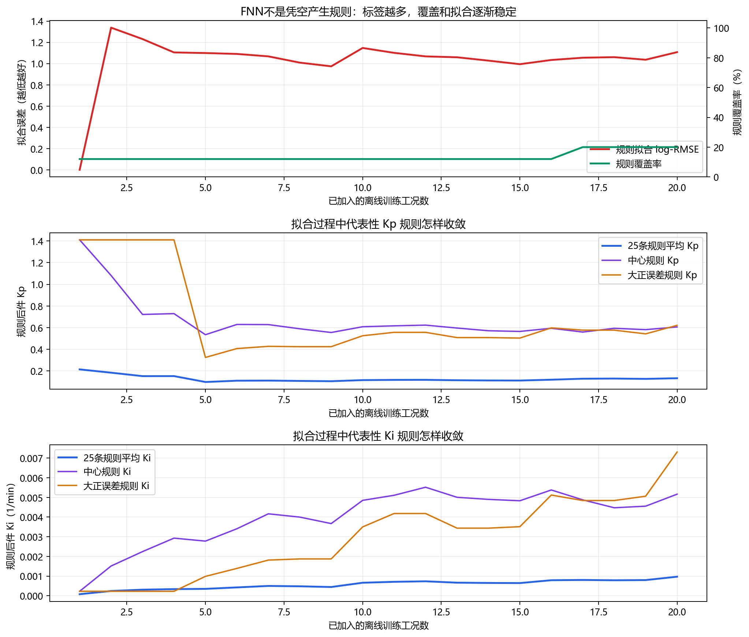
方法 4/5｜FNN 离线拟合
FNN：20 批标签怎样拟合成 5×5 轻量规则表
每个训练工况先由优化器产生好参数标签，再按误差 e 与变化 Δe 分配到规则网格并更新规则后件。
拟合过程
• 20 个训练工况，共累计 6020 个状态样本
• 逐批记录对数 RMSE、最大规则改变量和 Kp/Ki
• 部署时每次只插值所在小方格的 4 个角
是否收敛
• 最终只覆盖 5/25 条规则，即 20%
• 对数 RMSE 最后约 1.107，且没有稳定下降
• 规则参数仍有跳动：快速版不能称为充分拟合
结论：运行结构很轻，但当前训练样本没有覆盖完整规则域
训练与上线要分开
图中 Kp/Ki 是规则拟合过程；上线后规则表冻结，只按 e、Δe 输出受限的动态增益。
AI-PID 空调控温仿真｜FNN 拟合
8
Notes:
[Sources]
- outputs/fnn_training_history.csv
- outputs/fnn_rule_table.npy
- outputs/fnn_training_trace.png
- hvac_pid/ai_controllers.py
[/Sources]

Slide 9
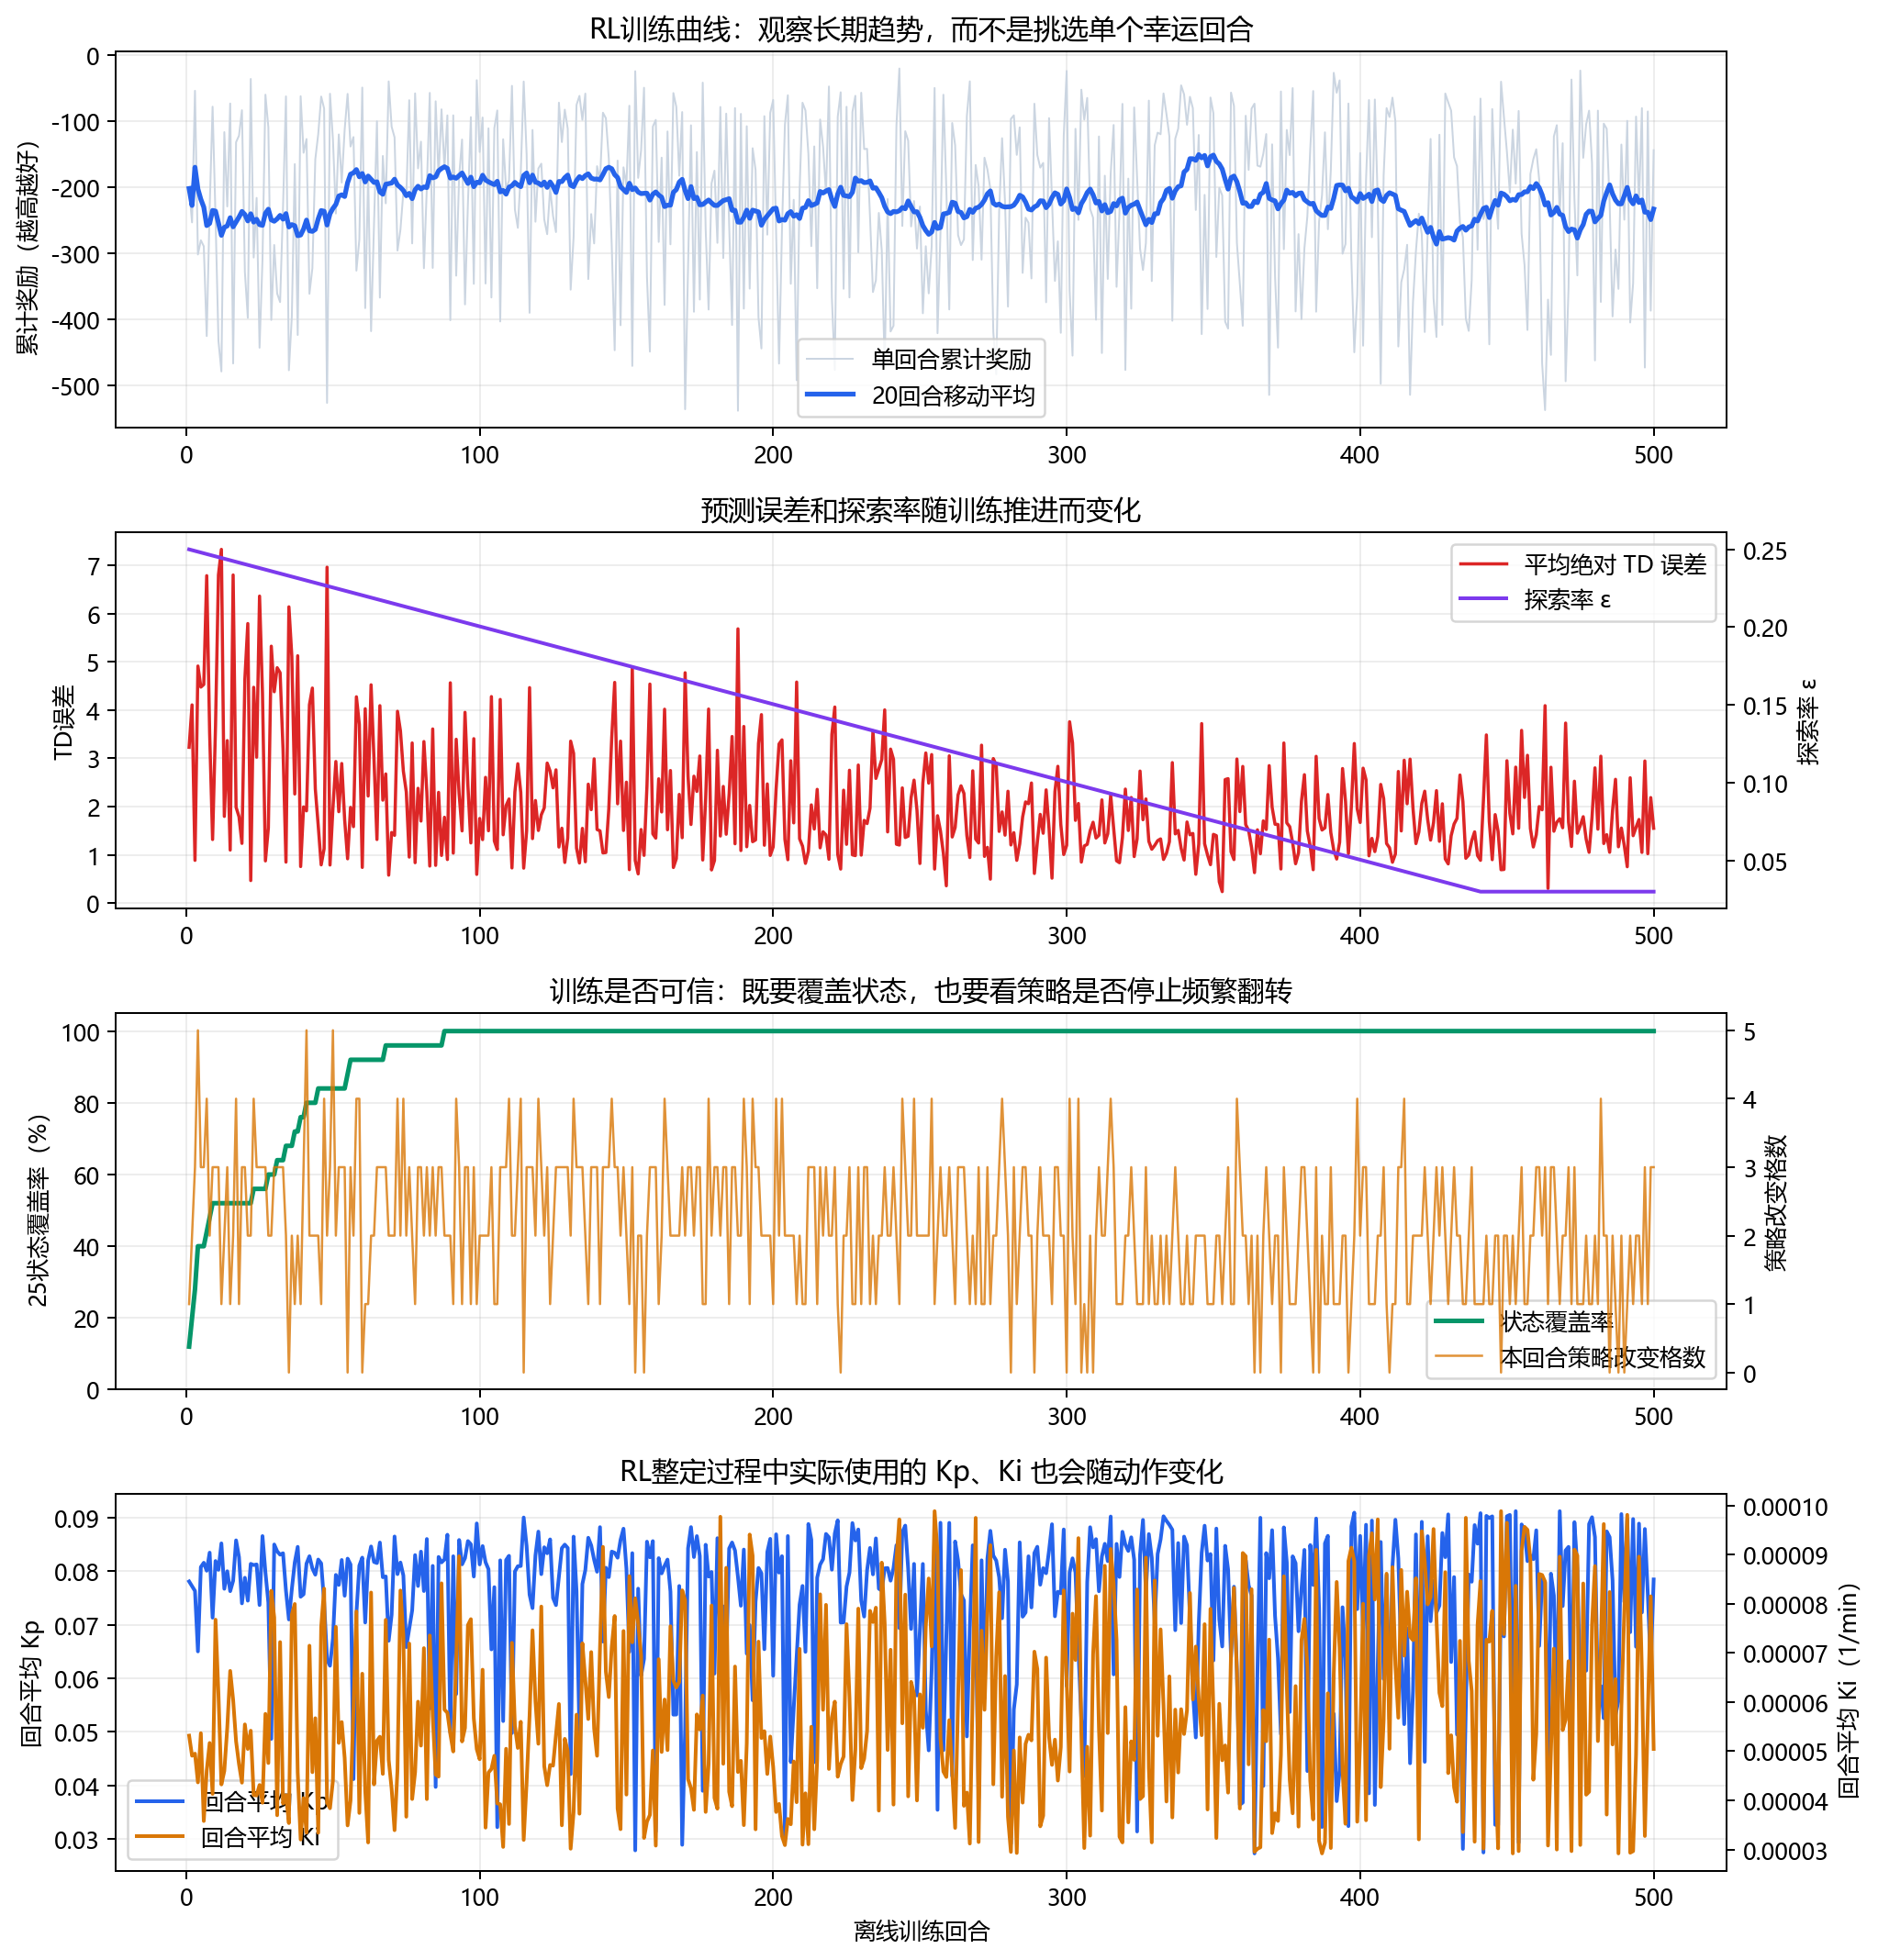
方法 5/5｜RL 离线训练
RL：500 回合、30,000 步的训练曲线全部保留
训练时用 ε-greedy 探索 9 种小幅增益动作并更新 5×5×9 Q 表；上线只查表，不再随机探索。
训练过程
• 500 回合 × 60 步 = 30,000 个虚拟环境步
• ε 从 0.25 降到 0.03，粗状态覆盖 25/25
• 每回合记录奖励、TD 误差、策略变化和 Kp/Ki
是否收敛
• 最后 20 回合平均奖励约 −233，仍明显波动
• 最后 TD 误差约 1.55，贪心策略仍变 3 个状态
• 访问全部状态 ≠ 奖励或策略已经收敛
结论：曲线记录完整，但本轮 RL 只是流程样机，不是成熟策略
为何最终效果偏弱
训练奖励仍噪声很大，策略会把增益带到不理想区域；安全限幅能防失控，但不能替代训练收敛。
AI-PID 空调控温仿真｜RL 训练
9
Notes:
[Sources]
- outputs/rl_training_history.csv
- outputs/rl_q_table.npy
- outputs/rl_training_trace.png
- hvac_pid/ai_controllers.py
[/Sources]

Slide 10
收敛审计：轨迹完整，不等于训练已经充分
贝叶斯、FNN、RL 的横轴和判据不同；必须分别检查搜索改进、规则覆盖和策略稳定性。
01
02
03
贝叶斯搜索
FNN 拟合
RL 训练
11 次评估｜最好目标 38.65
20 批｜规则覆盖 5/25
500 回合｜状态访问 25/25
第 10 次出现明确最好点；但 EI 迭代只有 4 次，仍应增加预算并重复不同随机种子
覆盖仅 20%，拟合误差没有稳定下降；当前规则表不能代表完整误差域
奖励、TD 误差和贪心策略仍波动；状态访问完整不能当作收敛证明
当前判定
贝叶斯已找到明确改进候选；FNN 与 RL 只证明训练管线、日志和部署接口跑通，尚未达到正式模型验收标准。
AI-PID 空调控温仿真｜收敛审计
10
Notes:
[Sources]
- outputs/bayesian_search_history.csv
- outputs/fnn_training_history.csv
- outputs/rl_training_history.csv
- outputs/training_convergence_overview.png
[/Sources]

Slide 11
最终仿真：三道独立试题分别回答不同问题
五种控制器使用同一模型、初始条件和扰动；三个场景都不再参与整定或训练。
01
02
03
初次快速降温
设定温度突变
持续外界热扰动
31.7°C → 24°C｜4 h
24°C → 22.5°C｜5 h
昼夜气温 + 设备热 + 开门｜6 h
观察大偏差启动速度、最大过冷、输出猛冲、ITAE 和调节时间
观察工况迁移时的跟随、过冲、增益轨迹和控制器是否恢复
观察抗扰恢复、过热、稳态偏差、输出方差与能耗代理量
统一指标
跟踪精度/速度：ITAE、调节/恢复时间｜动态品质：过冷、过热｜设备友好：输出方差、动作总变化、能耗代理量。
AI-PID 空调控温仿真｜三工况设计
11
Notes:
[Sources]
- hvac_pid/config.py
- hvac_pid/metrics.py
- outputs/case_metrics.csv
[/Sources]

Slide 12
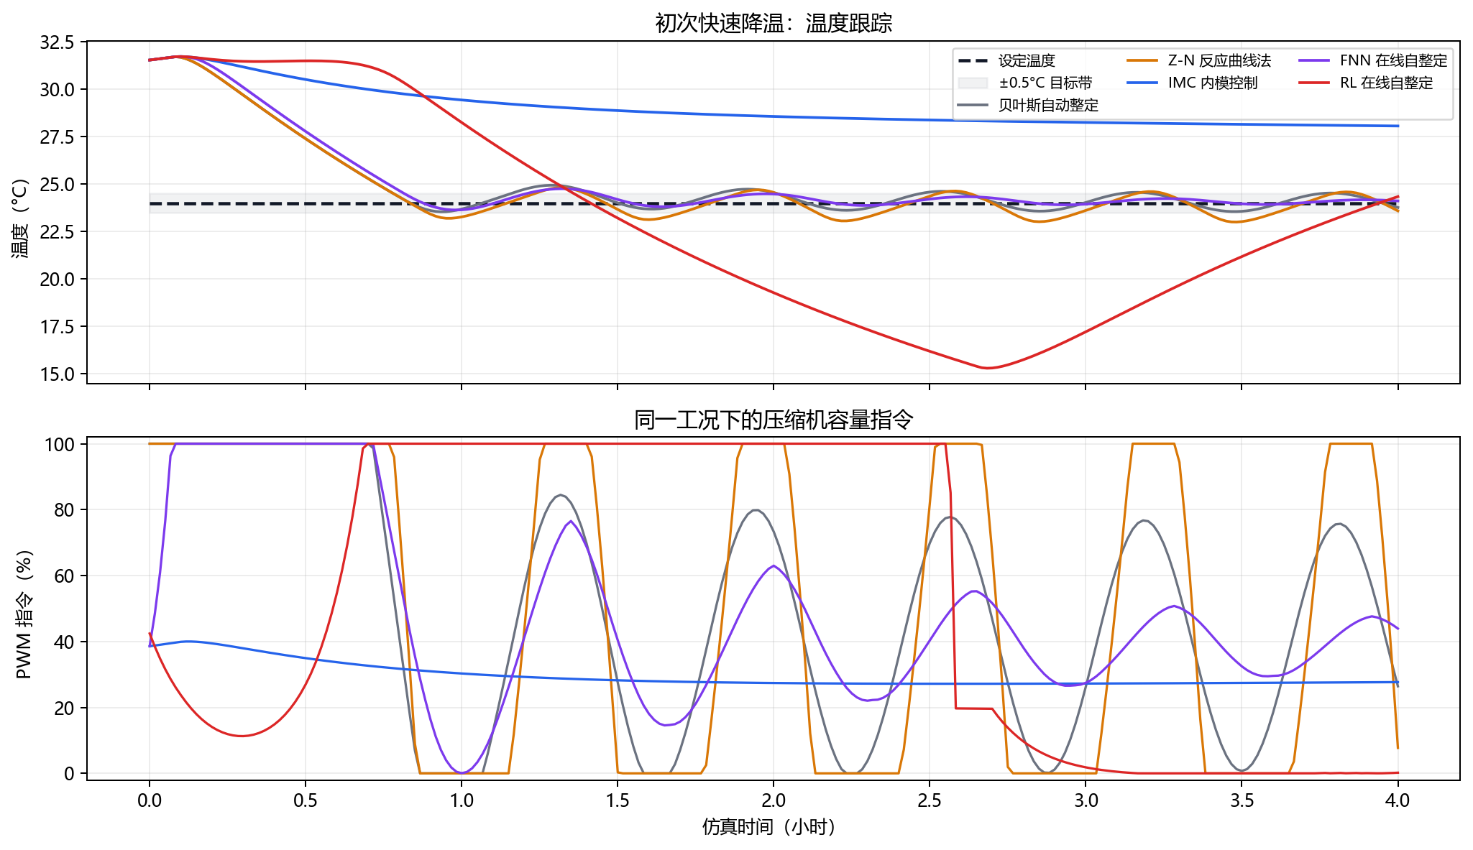
场景 1/3｜独立测试
初次快速降温：FNN 本场景最快，IMC/RL 明显偏弱
室温从约 31.7°C 启动，目标 24°C；比较前 4 小时内的降温、过冷、输出和动态增益。
本场景表现
• FNN：目标 50.27，1.45 h 进入舒适带
• 贝叶斯：目标 52.27，表现接近 FNN
• Z-N：目标 58.73，快但输出波动更大
为何 IMC / RL 不理想
• IMC：Ki 太小，有限时间内纠偏不足，目标 276.96
• RL：策略仍未稳定，增益动作把性能拉低，目标 295.92
• 安全限幅防止失控，但不会自动补足性能
结论：FNN 赢得单场景不等于已充分训练；仍需看其他工况与留出集
关键动态
固定 PI 的增益为水平线；FNN/RL 的 Kp、Ki 只按冻结策略动态变化，测试本身不训练。
AI-PID 空调控温仿真｜场景 1
12
Notes:
[Sources]
- outputs/case_initial_cooling.png
- outputs/case_metrics.csv
- outputs/case_timeseries.csv
[/Sources]

Slide 13
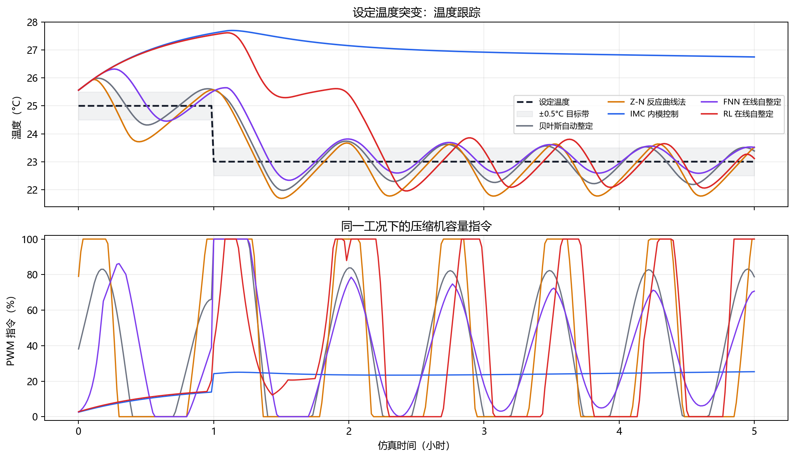
场景 2/3｜独立测试
设定温度突变：FNN 略优，贝叶斯固定 PI 紧随
运行中把目标从 24°C 改为 22.5°C；比较工况迁移后的跟随、过冲、输出与增益响应。
本场景表现
• FNN：综合目标 26.76，为本场景最低
• 贝叶斯：28.34，固定参数仍保持较好折中
• Z-N：39.70，输出变化更激进
需要警惕
• RL：目标 81.41，训练不足的代价仍明显
• IMC：目标 265.77，过于保守且持续偏热
• 三种 AI 方法都不能只凭一条曲线宣称普遍更优
结论：本场景 FNN 略优；贝叶斯以更简单的固定部署取得接近结果
关键动态
贝叶斯 Kp=0.75311、Ki=0.0096728 全程固定；FNN/RL 在设定值切换后按 e、Δe 改参。
AI-PID 空调控温仿真｜场景 2
13
Notes:
[Sources]
- outputs/case_setpoint_step.png
- outputs/case_metrics.csv
- outputs/case_timeseries.csv
[/Sources]

Slide 14
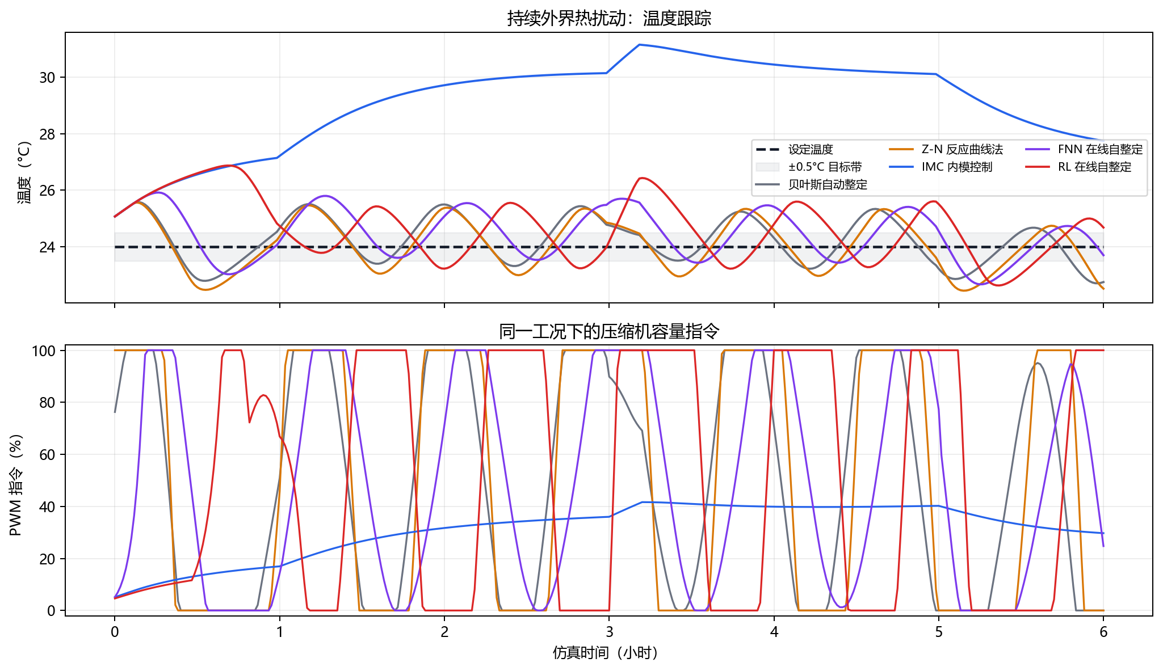
场景 3/3｜独立测试
持续热扰动：贝叶斯固定 PI 最稳，FNN 次之
叠加昼夜室外温度、持续设备散热和突发开门；比较 6 小时抗扰、过热、波动和能耗代理量。
本场景表现
• 贝叶斯：综合目标 52.33，为本场景最低
• Z-N：58.79，表现接近但输出方差更高
• FNN：61.29，动态改参有效但波动更大
需要警惕
• RL：77.96，尚未超过成熟固定基线
• IMC：494.65，Ki 太小导致持续偏热
• 三种方法的扰动恢复标志均未在严格窗口内满足
结论：持续扰动下，当前固定贝叶斯 PI 的综合折中最好
关键动态
FNN/RL 的增益随开门和误差变化；固定方法不改参，因此优劣来自参数本身而非测试时再训练。
AI-PID 空调控温仿真｜场景 3
14
Notes:
[Sources]
- outputs/case_sustained_heat.png
- outputs/case_metrics.csv
- outputs/case_timeseries.csv
[/Sources]

Slide 15
综合结果｜6 个留出工况 + 混合动态波形
不预设 AI 必胜：当前贝叶斯固定 PI 的平均综合目标最低
留出工况从未参与调参；混合动态曲线把设定值、天气、持续负荷与开门放到同一时间轴。
留出集平均目标
• 贝叶斯固定 PI：25.86
• FNN：28.61｜Z-N：35.79
• RL：118.40｜IMC：262.91
怎样解释排名
• IMC 最平滑，但长期温差使 ITAE 很大
• FNN 接近贝叶斯，但规则覆盖只有 20%
• RL 训练不足，不能用“强化学习”名称代替证据
结论：当前最成熟的是贝叶斯离线寻优 + 固定安全 PI
证据边界
这是小规模快速实验；应增加随机种子、季节工况和真实参数校准后再定最终量产策略。
AI-PID 空调控温仿真｜综合结果
15
Notes:
[Sources]
- outputs/holdout_summary.csv
- outputs/dynamic_comparison.png
- outputs/dynamic_metrics.csv
[/Sources]

Slide 16
MCU 核心已过 PC SIL，Wokwi 仍缺量产级证据
Python 训练产物已压缩成纯 C++ 数学模块；但编译启动、资源时序和真实硬件安全是三种不同证据。
01
02
03
PC 软件在环
Wokwi 双目标
量产证据仍缺
100 ms PI ｜ 2 s AI
ESP32 + STM32F103
串口曲线｜ROM/RAM｜WCET｜HIL
重新导出本轮 FNN/RL 表后通过；输出限幅、分频、NaN 回退正常，RL 粗状态覆盖为 25/25
同一 C++ 控制核心已在线编译并进入运行态；STM32 工程已注入一次开门扰动
还需连续无丢拍记录、目标板尺寸/最坏周期、实体板 HIL，以及独立于 AI 的压缩机安全联锁
当前结论
可以说：数学核心和目标编译/启动通过｜不能说：资源时序、实体 MCU 与整机安全已经量产验收
AI-PID 空调控温仿真｜MCU 轻量化验证
16
Notes:
[Sources]
- outputs/mcu_pc_sil_log.txt
- outputs/mcu_validation_summary.csv
- outputs/mcu_wokwi_validation.csv
- embedded/hvac_pid_controller.hpp
[/Sources]

Slide 17
最终判断：固定贝叶斯 PI 最成熟，FNN/RL 仍需训练
本轮价值不只是排名，而是把“参数怎样得到、是否收敛、测试是否独立”全部变成可复核证据。
01
02
03
现在已经完成
当前推荐路径
下一步必须补齐
模型、五种算法、完整训练日志
贝叶斯固定 PI + 安全内环
扩大训练 + 真实校准 + HIL
OpenModelica/Python 双层模型、11 次 BO、20 批 FNN、500 回合 RL、三工况报告与代码
部署最简单、留出集平均目标最低；IMC 可作为异常回退，Z-N 保留为经典基准
FNN 提高规则覆盖；RL 多随机种子长训练；用 BMS 标定热参数，并完成 MCU 资源/时序/安全验收
答辩结论
可以展示完整训练轨迹，但不能把“日志齐全”包装成“模型已充分收敛”；当前 FNN 与 RL 应定位为可继续训练的研究原型。
AI-PID 空调控温仿真｜结论与下一步
17
Notes:
[Sources]
- outputs/engineering_report.html
- outputs/holdout_summary.csv
- outputs/case_metrics.csv
- outputs/bayesian_search_history.csv
- outputs/fnn_training_history.csv
- outputs/rl_training_history.csv
[/Sources]

